Slide 1
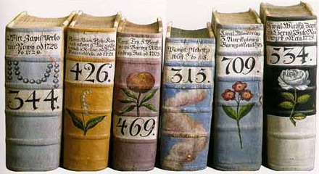
DESKY ZEMÍ
KORUNY ČESKÉ

Slide 2
Desky zemí koruny české
Desky zemské
Desky zemské a moravské
Slezské zemské desky
Desky opavské a krnovské

Slide 3
Desky zemské
Vznik: Původně pravděpodobně pomocné záznamy písaře zemského soudu sloužící k lepší evidenci soudních případů (Regestra regalia)
Rejstřík a doklad o vlastnictví půdy a jiných nemovitostí
Výhradně vedeny pro panské (šlechtické, zpupné) vlastnictví (alodiální)
K založení dochází někdy v rozmezí 1260 – 1278
Psána původně latinsky, od roku 1495 až do třicetileté války vedeny v češtině, potom převládá němčina
Číslování od roku 1795 , přičemž každá barva měla své jméno podle ilustrace na hřbetě (barva smrtná, duhová, konvalinková, pomerančová, papoušková aj.).
Počáteční forma neznámá, požár v roce 1541
V současnosti uložené v Národním archivu v Praze

Slide 4
Desky byly od svého založení vedeny ve dvou řadách a to jako:
1) desky půhonné (libri citationum, quaterni citationum) – evidovaly půhony, tedy popohnání před soud
2) desky trhové (libri contractuum, quaterni contractuum) – zápis změny v držbě nemovitostí ( prodej, koupě)
3) desky zápisné (libri obligationum, quaterni obligationum) – záznamy dluhů
4) desky památné (libri memoriarum, quateri memoriarum) – kam se dostaly rozsudky zemského soudu a usnesení sněmu

Slide 5
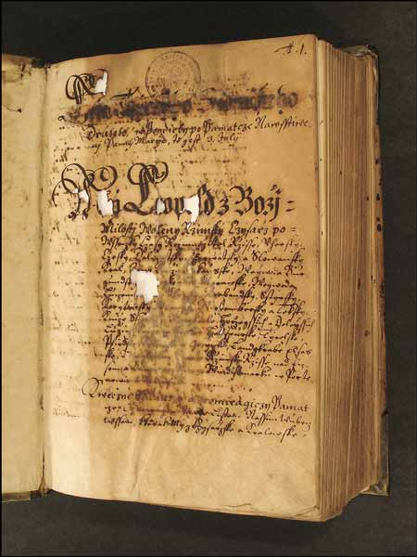
Ukázka listu

Slide 6
Konec zemských desk
Josef II ve své právní reformě v roce 1783 zrušil Úřad desk zemských a soudní pravomoc se z deskového úřadu přenesla na zemský soud. Desky dále sloužily už jen pro zápisy dluhů, převodů či závěti na svobodném pozemkovém majetku.

Slide 7
Moravské zemské desky
Vedeny podle českého vzoru od roku 1348 ve dvou řadách (desky půhonné a trhové) a ty ještě byly vedeny dvou místních řadách – Brněnské, Olomoucké
od roku 1642 s ukotvením zemského soudu v Brně, vedena řada brněnská pro celou Moravu
vývoj moravských desk byl i v budoucnu obdobný českému
dochovaly se všechny v pergamenových originálech a do roku 1850 jsou uloženy v Moravském zemském archivu v Brně

Slide 8
Slezské zemské desky
Někdy ve 14. století, zavedeny desky v opavském a krnovském knížectví
nejpozději od 15. stol. rozděleny na knihy
  Zadní (=trhové)
  Přední (=desky půhonné)
další vývoj podobná Moravě a Čechám
dochovány s drobnými mezerami:
Desky knížectví Opavského od 1413 (půhonné do 1780, trhové 1431-1850)
Desky knížectví Krnovského od 1404 (trhové do 1850, půhonné 1498-1740
obojí desky uloženy ve Zemském archivu v Opavě

Slide 9
Význam
ve 14. a 15. stol. zápis v deskách stačil jako právní důkaz o držení statku
Dnes: význam pro poznání hospodářských, sociálních, právních i kulturních poměrů šlechty, ale i poddaných- pro vývoj poddanských dávek vrchnosti
pro dobu před berní rulou (1654) jako hlavní pramen pro topografii, hlavně pro územní vývoj jednotlivých panství
pro vývoj cen pozemků a pozemkové renty

Slide 10
Literatura a zdroje
FIALA, Zdeněk Desky zemské a dvorské. In: ŠEBÁNEK, Jindřich – FIALA, Zdeněk – HLEDÍKOVÁ, Zdeňka: Česká diplomatika do roku 1848. Praha 1984
HLAVČEK, Ivan – KAŠPAR, Jaroslav – NOVÝ, Rostislav: Vademecum pomocných věd historických.
Obrázky: www.wikipedia.org

